Slide 1


과목
$$x$$
컴퓨터비전특론
Chapter
합성곱 신경망 II
6 -2
객체 인식을 위한 신경망
날짜
2026.06.02
발표자
한인철
$$y$$
소속
제주대학교 컴퓨터공학과

Slide 2
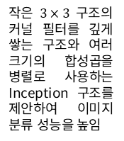
$$x$$
목차
합성곱 신경망 모델 발전 과정
내용
합성곱 신경망은 1980년에 고안된 Neocognitron의 계층적 특징 축소 방식에서부터 발전되었음
2010
ImageNet
2017
Transformer
Dark Age
1980
1989
1998
2012
2014
2015
2016
2017
2019
Neocognitron
ConvNet
LeNet
AlexNet
VggNet
ResNet
DenseNet
ResNeXt
EfficientNet
계층적 다층 인공 신경망 구조로 구성되며, 합성곱 신경망 구조의 기반이 되는 형태
손 글씨 우편번호 인식에 적용한 초기 합성곱 신경망 계열 모델
CNN 구조로 실용적인 문서 • 숫자 인식 모델로 정리됨
ImageNet 분류 과제에서 Deep CNN 구조의 가능성 보여주며, 합성곱 구조의 암흑기를 해소함
GoogLeNet
지름길 연결과 잔차 학습을 통해 더 깊은 구조의 CNN 학습에서의 치명적인 망각 문제를 완화함
이전 레이어와 특징 맵을 다음 레이어로 전달하는 방식과 bottleneck 구조를 제안함
ResNet 모델 구조에 group 합성곱과 병렬 형태로 만들기 위한 기수 개념을 도입함
효율적인 모델 추론을 위해 깊이, 너비, 해상도를 균형 있게 확장하는 복합 스케일링을 제안함
작은 $3×3$ 구조의 커널 필터를 깊게 쌓는 구조와 여러 크기의 합성곱을 병렬로 사용하는 Inception 구조를 제안하여 이미지 분류 성능을 높임
$$y$$

Slide 3
$$x$$
목차
비전 과제 종류
내용
비전 과제는 크게 5가지로, 분류(Classification), 탐지(Detection), 분할(Segmentation), 추적(Tracking), 상황 이해(Situational-awareness) 과제로 나타낼 수 있음
분류 기술은 이미지 또는 영상 전체가 하나의 대표적인 클래스를 예측하여 판단하는 방법을 의미함
객체 탐지 기술은 이미지 또는 영상 내에 있는 객체를 식별하는 방법을 말하며, 하나 또는 여러 객체에 대해 각각 알려져 있는 클래스로 분류하는 문제와 해당 객체가 어느 위치에 있는지 박스 형태로 나타내는 위치 검출로 구분할 수 있음
분할 기술은 이미지 내의 각 영역이 어떤 객체나 배경에 해당하는지 구분하는 방법을 의미하며, 이미지 전체를 픽셀 단위로 나누어 각 픽셀에 클래스 라벨을 부여하는 픽셀 단위 인식 문제로 볼 수 있음
추적 기술은 영상에서 시간 축에 따라 움직이는 객체의 위치와 상태를 지속적으로 판별하기 위한 객체 ID를 유지하고 이동 경로를 추정함
상황 이해 기술은 객체, 사람의 행동 및 장면의 맥락을 종합적으로 해석하여 객체 간의 관계, 행동 정의, 맥락을 파악함
무엇인지
어느 위치에 있는지
픽셀이 무엇에 속하는지
상태가 어떻게 변하는지
장면의 맥락을 판단
$$y$$

Slide 4
$$x$$
목차
객체 인식 과제
내용
객체 인식 알고리즘은 1단계 객체 인식과 2단계 객체 인식으로 구분할 수 있음
1단계
객체 분류와 위치 검출을 동시에 수행하는 방식
속도 ↑
2단계
후보 영역 생성 후 객체 분류와 위치 검출을 순차적으로 수행하는 방식
정확도 ↑
1 stage
YOLO
RefineDet
SSD
Focal Loss
2013
2014
2015
2016
2017
2018
2019
R-CNN
Fast R-CNN
2 stage
Faster R-CNN
$$y$$

Slide 5
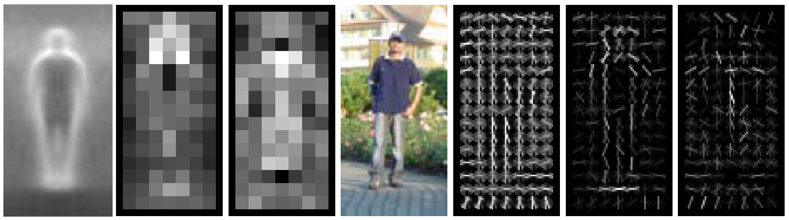
$$x$$
목차
초기의 객체 인식
내용
초기의 객체 인식 알고리즘은 모든 영역을 관찰하는 창(Window)을 이동하여 객체를 탐지하는 방식을 사용하였지만, 불필요한 영역까지 모두 탐색해야 하기 때문에, 비효율적인 연산을 수행하게 됨
평균 가중치 이미지와 SVM (Support Vector Machine) 가중치 맵을 구하고, 입력 이미지에 R-HOG (Rectangular-Histograms of Oriented Gradient) 검출기로 객체 내의 형태와 윤곽을 결정함
이후 SVM의 양, 음 가중치와 결합하여 탐지 가중치를 계산하는 방식을 사용함
HOG + SVM [1]
$$y$$
[1] Dalal et al, “Histograms of oriented gradients for human detection”

Slide 6
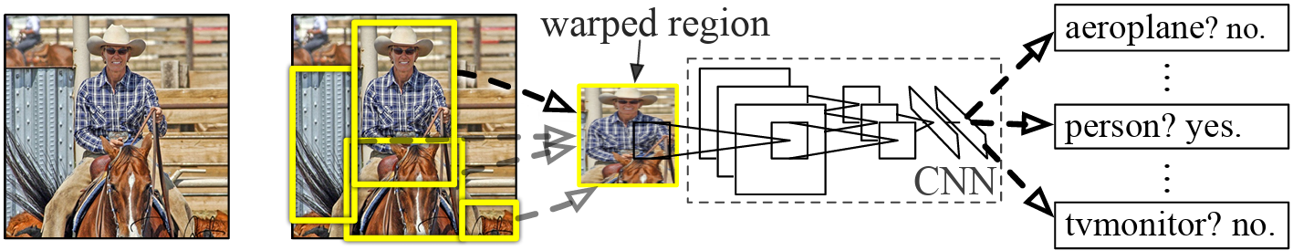
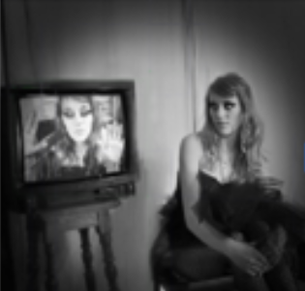
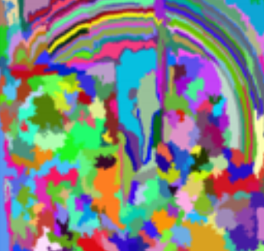


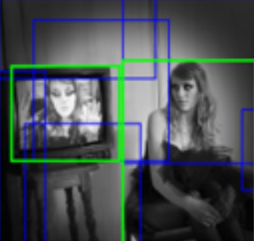
$$x$$
목차
2단계 객체 인식
내용
기존의 객체 탐색 알고리즘을 개선하기 위해, 모든 구역을 탐색하지 않고, 후보 영역(Region Proposal)을 결정하는 선택적 탐색 알고리즘을 적용함
이런 후보 영역을 탐지하여 객체를 인식하는 대표 모델로 R-CNN(Regions with CNN features) 있으며, 이미지 특징을 추출하고 분류하는 CNN 모델과 관심 영역을 결정하는 모듈을 결합하여 구성함
R-CNN [2]
입력 이미지
후보 영역 추출
이미지 특징 추출
영역 분류
$$y$$
[2] Girshick et al, “Rich feature hierarchies for accurate object detection and semantic segmentation”

Slide 7
$$x$$
목차
2단계 객체 인식
내용
후보 영역 결정 방법
입력된 이미지를 매우 작은 크기의 픽셀 그룹으로 세분화함
색상, 질감, 크기, 형태 호환성, 채움 방식 등의 특징을 통해 초기 영역을 계층적으로 병합함 (Greedy 알고리즘 적용)
2번의 영역을 반복적으로 정제한 후, 모든 경계 상자를 식별함
예측하는 경계 상자에서 객체 경계와 더 잘 일치하는 상자를 후보로 정하며, 경계 상자의 위치를 조정함
후보 위치를 갖는 이미지들(약 2,000개) 정도를 계산하여 객체 분류 모델을 위한 입력으로 사용함
$$y$$

Slide 8
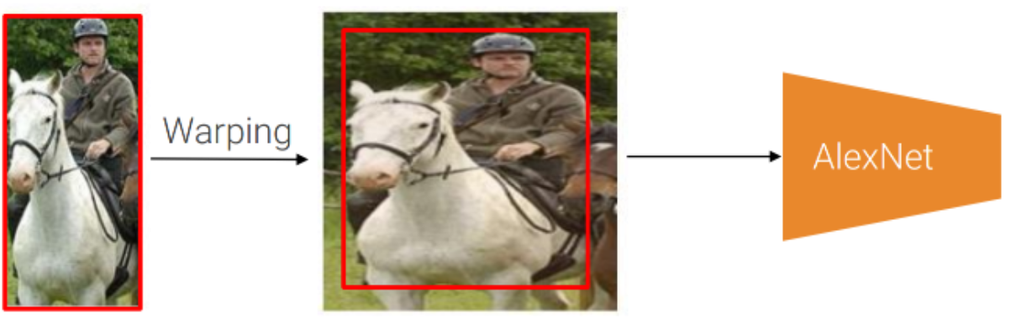


$$x$$
목차
2단계 객체 인식
내용
결정된 후보 경계 상자를 신경망 모델에 넣기 전에 일관된 입력 크기로 왜곡하여, 왜곡된 프레임에 16픽셀의 특징 문맥을 생성함
왜곡된 이미지를 5개의 conv 레이어와 2개의 FC 레이어에 입력하여 이미지 특징을 추출하고, 선형 SVM을 사용하여 클래스를 분류함
각 클래스에 대해 고유한 SVM이 학습되어서, 후보 지역 제안에 해당 클래스 인스턴스가 포함되는지 결정하는 방식을 사용함
Warp Image
Conv layer
FC layer
class 1
SVM
class 2
$$⋯$$
$$⋯$$
class 3
$$y$$

Slide 9
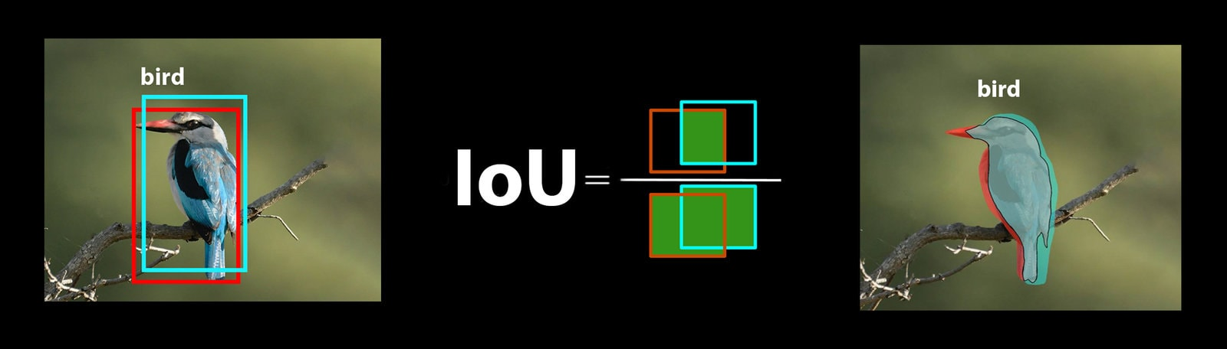
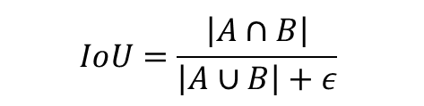
$$x$$
목차
2단계 객체 인식
내용
R-CNN 모델은 객체를 분류하는 것 이외에도 경계 상자 회귀(Regression)를 수행함
회귀 방식의 목적은 기존의 제안된 후보 지역의 경계 상자를 실제 객체 경계에 더 잘 맞도록 조정하는 미세 조정(Fine-tune)을 적용하는 것으로, IoU(Intersection over Union) 중첩을 통하여 경계 상자를 수정함
A
$$IoU=\frac{\left|A∩B\right|}{\left|A∪B\right|+ε}$$
B
A
A
$$y$$

Slide 10
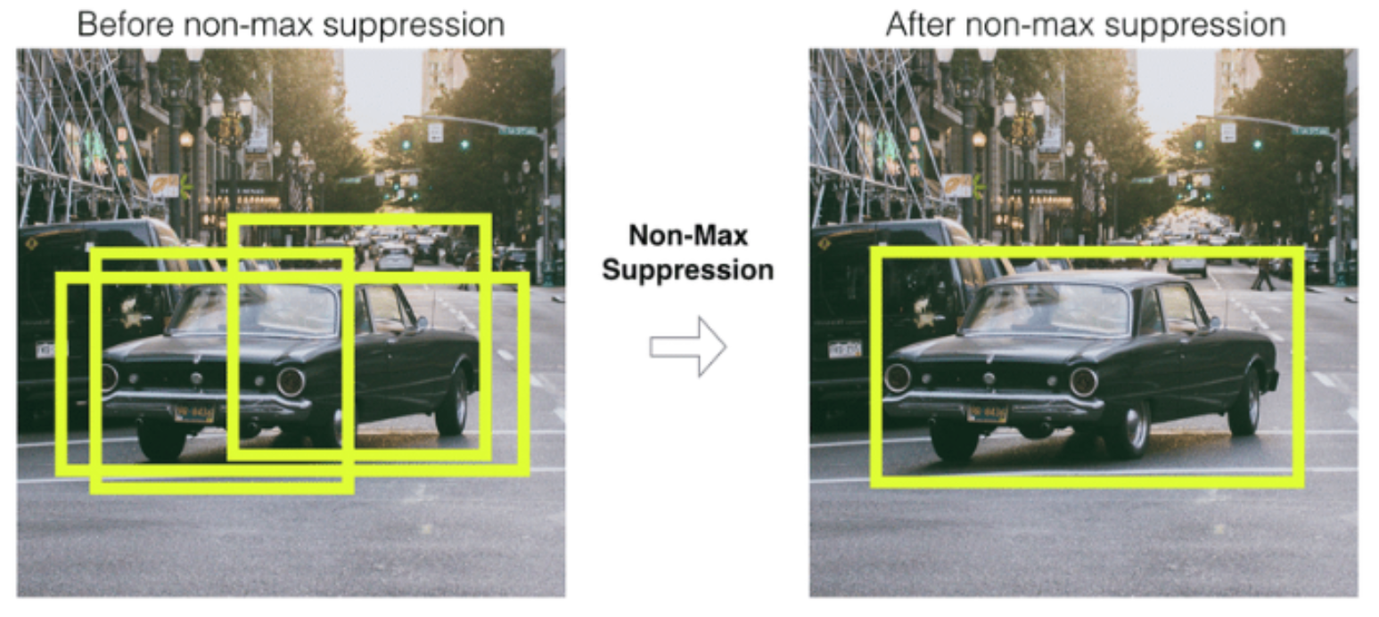
$$x$$
목차
2단계 객체 인식
내용
경계 상자 분류, 회귀 작업을 수행한 뒤, 중복되거나 겹치는 상자를 제거하기 위해 3 단계로 동작하는 비-최대 억제(Non-Maximum Suppression, NMS)를 적용함
신뢰 점수가 임계값(기본으로 0.5를 사용)보다 낮은 객체 경계 상자는 제거함
객체의 후보 영역 중에서 가장 높은 확률을 가진 영역을 예측 영역으로 선택함
예측된 영역이 0.5 이상인 IoU 영역을 제거함
Non-Maximum Suppression
$$y$$

Slide 11
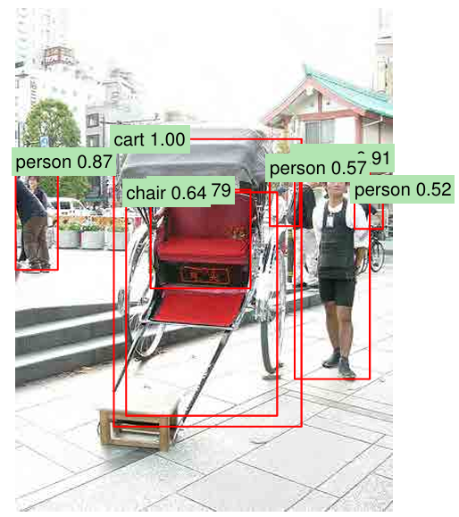
$$x$$
목차
2단계 객체 인식
내용
R-CNN은 당시, 기존 모델들의 성능인 33~40 mAP 보다 더 우수한 50.2, 53.7 mAP를 달성하였지만, 크게 세 가지 한계를 갖고 있음
선택적 탐색 알고리즘을 사용하여 후보 지역을 결정하고 객체를 탐지하였지만, 완전 탐색으로 인한 비효율성으로 학습 복잡도가 높음
학습 시간이 길며, 많은 데이터를 사용하고 후보 지역들을 보관해야 하기 때문에, 대용량의 저장 공간을 요구함
긴 학습 시간에 비례한 긴 추론 시간의 문제가 있음
예측 결과
$$y$$

Slide 12
$$x$$
목차
2단계 객체 인식
내용
기존 합성곱 신경망 구조는 완전연결층에 입력할 수 있도록 입력 이미지를 모델에 맞춰서 사용해야 함
하지만, 이런 방식은 물체가 잘리거나 변형되어서, 시각적 특징이 훼손되는 문제가 있음
이런 문제를 해소하기 위해 공간 피라미드 풀링(Spatial Pyramid Pooling, SPP) 방식이 제안됨
기존 CNN
Image
Crop / Warp
Conv layers
FC layers
Output
SPP [3]
Image
Conv layers
Spatial Pyramid Pooling
FC layers
Output
$$y$$
[3] He et al, “Spatial Pyramid Pooling in Deep Convolutional Networks for Visual Recognition”

Slide 13




$$x$$
목차
2단계 객체 인식
내용
SPP는 입력 이미지의 크기에 관계없이 합성곱 층을 통과시키고, 완전 연결층에 특징을 입력하기 전에 특성 맵을 같은 크기로 조절함
입력 이미지의 크기를 조절하지 않고 특징을 얻을 수 있기 때문에 정보 훼손이 거의 없이 사용할 수 있다는 장점이 있음
Conv layers
Feature maps
$16×256$ –d
$$⋯$$
FC layers
Input
$4×256$ –d
$1×256$ –d
$$y$$

Slide 14
$$x$$
목차
2단계 객체 인식
내용
SPP의 개념을 차용하여 R-CNN의 문제 중 하나인 긴 학습/추론 시간을 줄이기 위해 Fast R-CNN을 제안함
완전 탐색 기반의 선택적 탐색에 RoI(Region of Interest) 풀링을 적용하여 경계 상자 정보가 신경망 계층을 통과하면서 유지되도록 함
Fast R-CNN [4]
Outputs
bbox
Softmax
regressor
FC
Deep ConvNet
RoI Pooling
RoI Proj
FC
RoI feature vector
each RoI
Conv feature map
$$y$$
[4] Girshick, “Fast R-CNN”

Slide 15

$$x$$
목차
2단계 객체 인식
내용
RoI 풀링은 유효한 관심 영역 내의 특징을 $n×m$ 크기의 작은 특징 맵으로 변환한 다음, $n×n$ 크기로 각각 최대 풀링을 적용하여 특징 맵을 결정함
0.88 | 0.44 | 0.14 | 0.16 | 0.37 | 0.77 | 0.96 | 0.27
0.19 | 0.45 | 0.57 | 0.16 | 0.63 | 0.29 | 0.71 | 0.70
0.66 | 0.26 | 0.82 | 0.64 | 0.54 | 0.73 | 0.59 | 0.26
0.85 | 0.34 | 0.76 | 0.84 | 0.29 | 0.75 | 0.62 | 0.25
0.32 | 0.74 | 0.21 | 0.39 | 0.34 | 0.03 | 0.33 | 0.48
0.20 | 0.14 | 0.16 | 0.13 | 0.73 | 0.65 | 0.96 | 0.32
0.19 | 0.69 | 0.09 | 0.86 | 0.88 | 0.07 | 0.01 | 0.48
0.83 | 0.24 | 0.97 | 0.04 | 0.24 | 0.35 | 0.50 | 0.91
0.88 | 0.44 | 0.14 | 0.16 | 0.37 | 0.77 | 0.96 | 0.27
0.19 | 0.45 | 0.57 | 0.16 | 0.63 | 0.29 | 0.71 | 0.70
0.66 | 0.26 | 0.82 | 0.64 | 0.54 | 0.73 | 0.59 | 0.26
0.85 | 0.34 | 0.76 | 0.84 | 0.29 | 0.75 | 0.62 | 0.25
0.32 | 0.74 | 0.21 | 0.39 | 0.34 | 0.03 | 0.33 | 0.48
0.20 | 0.14 | 0.16 | 0.13 | 0.73 | 0.65 | 0.96 | 0.32
0.19 | 0.69 | 0.09 | 0.86 | 0.88 | 0.07 | 0.01 | 0.48
0.83 | 0.24 | 0.97 | 0.04 | 0.24 | 0.35 | 0.50 | 0.91
0.85 | 0.84
0.97 | 0.96
$$y$$

Slide 16
$$x$$
목차
2단계 객체 인식
내용
Fast R-CNN은 이미지 전체의 특징 맵을 한 번만 추출하여 각 후보 영역에 RoI 풀링을 적용하여 중복되는 연산량을 줄임
하지만,
후보 지역 결정은 선택적 탐색 알고리즘에 의존됨
선택적 탐색은 신경망 외부의 계산이기 때문에 종단 간 학습이 어렵고, 오래 걸리는 후보 지역 생성으로 인해 실시간 탐색에 한계가 있음
전체적인 성능이 제안되는 지역 품질에 크게 영향을 받기 때문에 편향이 큼
$$y$$

Slide 17
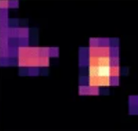
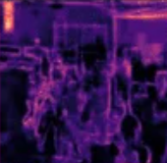
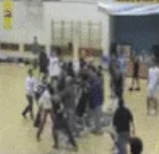
$$x$$
목차
2단계 객체 인식
내용
Fast R-CNN의 선택적 탐색 알고리즘을 신경망 내부로 결합하여 종단 간 학습이 가능하도록 설계된 모델이 Faster R-CNN 모델임
Faster R-CNN은 후보 영역 추출 알고리즘을 신경망(Region Proposal Network, RPN)으로 구성하여 cpu로 계산되는 선택적 탐색 대신에 내부의 빠른 RPN을 사용하게 함
Faster R-CNN [5]
Classification
RPN 모듈은 Faster R-CNN 모델에서 “주의” (Attention) 역할을 수행함
feature 간의 연관성을 계산하는 transformer의 self-attention 개념이 아닌, 객체가 존재할 가능성이 있는 지역에 집중함을 의미함
Proposals
RoI Pooling
RPN
feature maps
Conv layers
$$y$$
[5] Shaoqing et al, “Faster R-CNN: Towards Real-Time Object Detection with Region Proposal Networks”

Slide 18

$$x$$
목차
2단계 객체 인식
내용
RPN은 합성곱 레이어에서 얻은 $n×n$ 크기의 작은 윈도우(커널) 영역에 입력하고, 이진 분류를 통해 객체 존재 유무를 판별함
추가적으로 위치 보정을 위해 경계 상자 회귀 방식을 적용함
classfication
Regression
분류: 2k (객체, 배경)
회귀: 4k (x, y, w, h)
256 – C feature
Anchor box
모델 학습 이전에 미리 정의해두는 객체 탐지 박스 예시
$$y$$

Slide 19
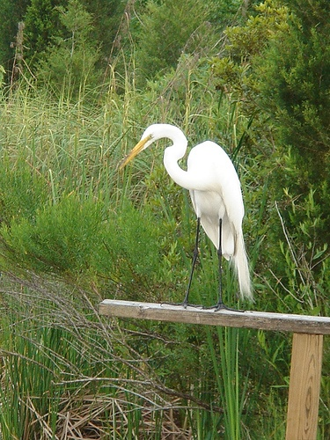
$$x$$
목차
2단계 객체 인식
내용
Anchor box는 다음 예시처럼 구성됨
 | 128 | 256 | 512
1:1
1:2
2:1
Sample
$$y$$

Slide 20
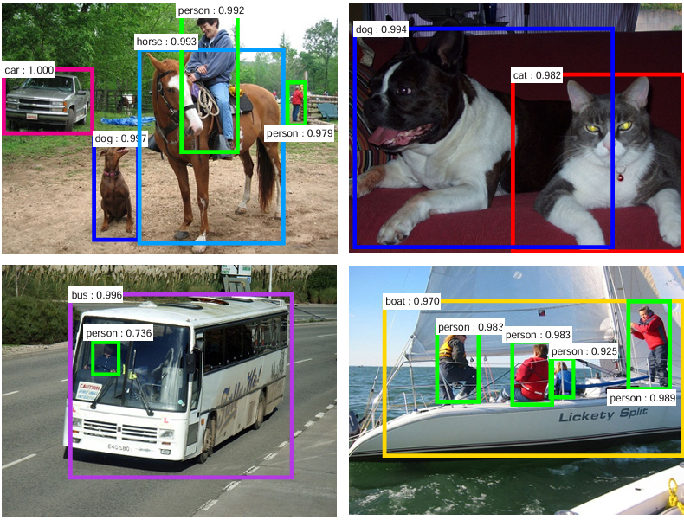
$$x$$
목차
2단계 객체 인식
내용
Faster R-CNN은 2단계 객체 탐지 구조의 표준을 만들었으며, 다음과 같은 기여점이 있음
기존의 선택적 탐색 기반 후보 영역 생성 과정을 RPN으로 대체함
후보 영역 생성과 객체 탐지를 하나의 신경망으로 통합하여, 종단 간 학습 구조를 완성함
특징맵을 RPN과 객체 탐지 head가 공유하여 중복 연산을 줄임
앵커 박스를 기준으로 객체 존재 여부와 위치 보정 값을 동시에 예측함
Faster R-CNN 이후, FPN, Masked R-CNN, Cascade R-CNN 모델의 기본 구조로 활용됨
예측 결과
$$y$$

Slide 21
$$x$$
목차
1단계 객체 인식
내용
2단계 객체 인식은 정확성의 중요도가 높은 형태로 발전한 형태이지만, 1단계 객체 인식은 속도를 중요시한 형태로 발전하였음
위치 검출과 클래스 분류를 단계에 걸쳐서 수행하는 2단계 객체 인식에서 1단계 객체 인식으로 발전하게 되는 계기는 다음과 같음
실시간 객체 탐지 기술의 수요 증가
복잡한 후보 영역 처리 과정의 불필요성
합성곱 특징을 한 번에 활용하는 신경망 구조의 발전
GPU 기반의 병렬 연산 환경 활용
현재 객체 탐지에서 가장 많이 활용되고 있는 YOLO 모델이나, 클래스 불균형 문제를 해결하는 Focal Loss 손실 함수가 제안됨
$$y$$

Slide 22
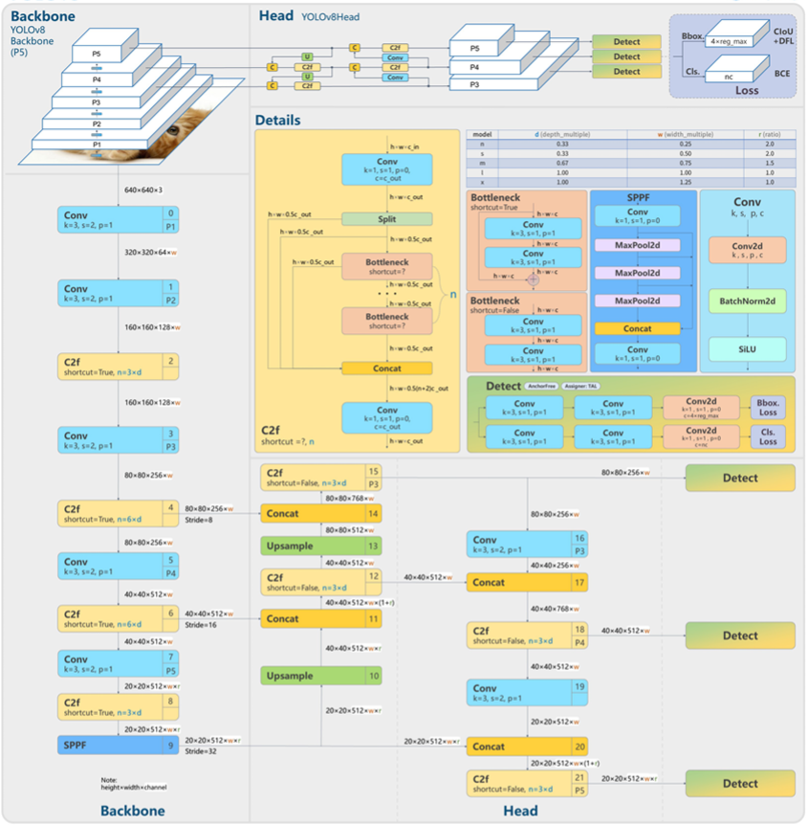
$$x$$
목차
1단계 객체 인식
내용
YOLO(You Only Look Once) 모델은 Joseph Redmon에 의해 소개
되었으며, 현재는 Ultralytics에서 개발 및 배포하고 있음 (YOLO26)
YOLO는 하나의 신경망으로 한 번의 순전파 과정을 수행하여 경계 상자와
클래스 확률을 예측하는 문제로 정식화한 모델임
후보 영역을 따로 생성하지 않고 하나의 신경망에서 두 결과를 동시에 예측하기 때문에, 처리 속도가 빠름
실시간 객체 탐지에 강점을 가지며, 현재 다양한 분야(감시, 자율주행, 제조업 등)에 널리 활용되고 있음
초기 YOLO는 이미지를 grid cell로 나누고 객체의 경계 상자와 클래스를 예측하는 방식으로 동작하였지만, 이후 백본과 연결 모듈(neck), 헤드 구조를 개선하며 정확도와 속도의 균형을 맞추면서 발전함
YOLOv8
$$y$$

Slide 23
$$x$$
목차
1단계 객체 인식
내용
현재 가장 최신의 YOLO 모델은 YOLO26으로 소개되고 있으며, 기존 모델에서 다음과 같이 개선함
기존 detection 모델에서 사용하던 NMS 후처리 의존도를 줄여, NMS-free end-to-end 탐지 구조로 개선됨
추론을 위한 DFL(Distiribution Focal Loss) 계산을 제거하여 모델의 출력과 경량성이 확보됨
ProgLoss(Progressive Loss)와 STAL(Small-Target-Aware Label Assignment)을 통하여 학습 안정성과 작은 객체 탐지 성능을 높임
실시간 탐지 이외에 저전력 • 에지 환경에서의 배포 효율성을 높임
ProgLoss
탐지 학습 과정에서 손실 함수를 개선하여 학습 안정성과 탐지 정확도를 높이는 방식
STAL
작은 객체가 학습 과정에서 충분히 반영되도록 라벨 할당을 보정하여 탐지 성능을 높이는 방식
$$y$$

Slide 24
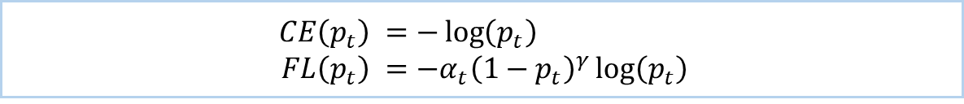
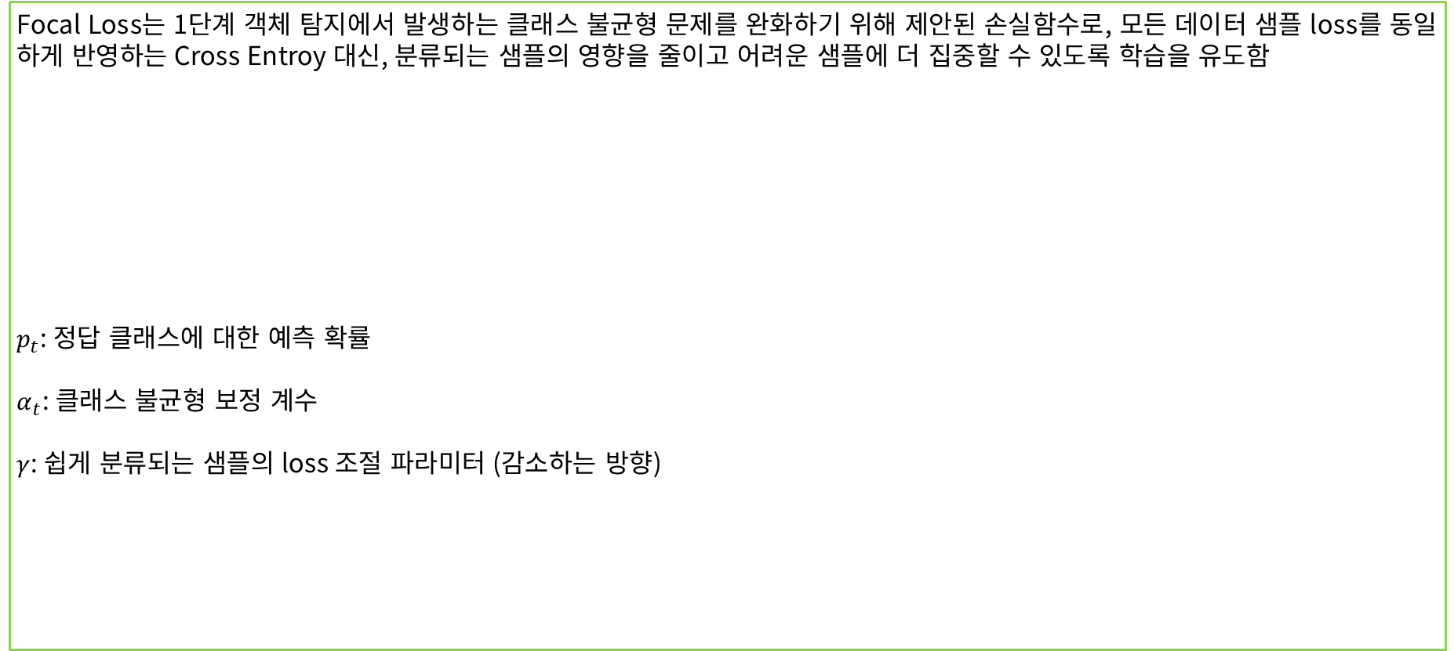
$$x$$
목차
1단계 객체 인식
내용
Focal Loss는 1단계 객체 탐지에서 발생하는 클래스 불균형 문제를 완화하기 위해 제안된 손실함수로, 모든 데이터 샘플 loss를 동일하게 반영하는 Cross Entroy 대신, 분류되는 샘플의 영향을 줄이고 어려운 샘플에 더 집중할 수 있도록 학습을 유도함
$p_{t}$: 정답 클래스에 대한 예측 확률
$α_{t}$: 클래스 불균형 보정 계수
$γ$: 쉽게 분류되는 샘플의 loss 조절 파라미터 (감소하는 방향)
Focal Loss [6]
$$CE\left(p_{t}\right) =−\log\left(p_{t}\right) \\ FL\left(p_{t}\right) =−{α_{t}\left(1−p_{t}\right)}^{γ}\log\left(p_{t}\right)$$
$$y$$
[6] Tsung-Yi et al, “Focal Loss for Dense Object Detection”

Slide 25

$$x$$
목차
1단계 객체 인식
내용
Focal Loss를 활용하면서 다음과 같이,
전경 객체와 배경의 불균형 문제를 완화함
쉬운 샘플의 loss 영향을 줄이고, 어려운 샘플에 더 집중할 수 있도록 학습을 유도함
RetinaNet을 통해 1단계 탐지 방법이 2단계 탐지 방법 수준의 정확도를 도달할 수 있음을 보임
하지만, 다음과 같은 한계도 존재함
$γ$와 $α$를 직접 조절하기 때문에, 매개변수 영향이 큼
클래스 불균형 문제 해결에 집중하였기 때문에, 복잡한 위치 예측을 직접적으로 해결하지는 못함
이후 YOLO에 적용되는 DFL은 불균형 문제가 아닌, 위치를 분포 형태로 예측하기 위한 회귀 손실 함수로 발전함
(DFL이 에지 장치에서의 배포와 추론을 복잡하게 만들 수 있기 때문에 제거됨)
$$y$$

Slide 26
$$x$$
목차
비전 과제 종류
내용
객체 탐지는 자율 주행, 감시 및 보안, 무인 점포 등에 활용될 수 있음
$$y$$

